Slide 1



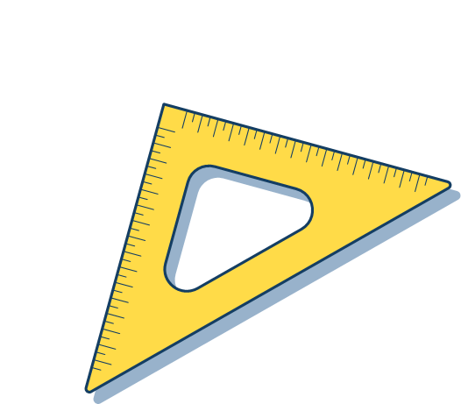


NHIỆT LIỆT CHÀO MỪNG
CÁC EM ĐẾN VỚI BÀI HỌC MỚI!

Slide 2

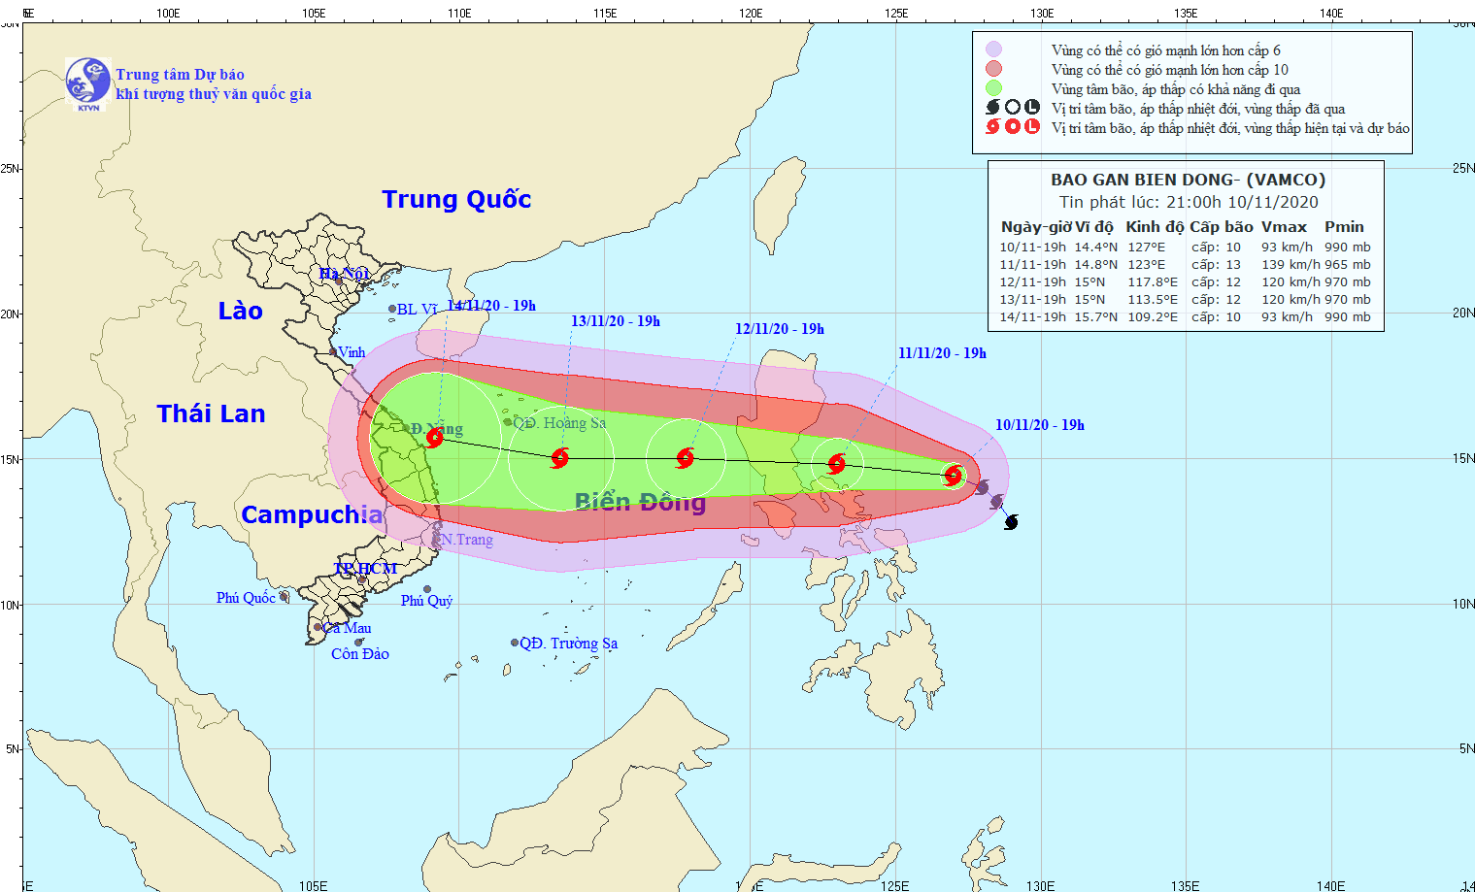
KHỞI ĐỘNG
Một bản tin dự báo thời tiết thể hiện đường đi trong 12 giờ của một cơn bão trên một mặt phẳng tọa độ. Trong khoảng thời gian đó, tâm bão di chuyển thẳng đều từ vị trí có tọa độ (13, 8; 108,3) đến vị trí có tọa độ (14,1; 106,3).

Slide 3

KHỞI ĐỘNG
Dựa vào thông tin trên, liệu ta có thể dự đoán được vị trí của tâm bão tại thời điểm bất kì trong khoảng hời gian 12 giờ đó hay không?

Slide 4
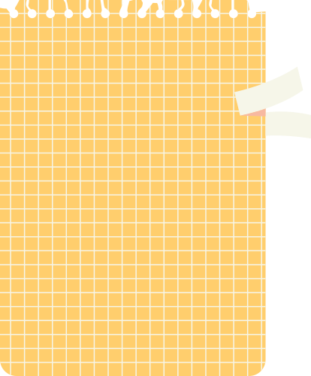


BÀI 10: VECTƠ TRONG
MẶT PHẲNG TỌA ĐỘ (3 Tiết)

Slide 5

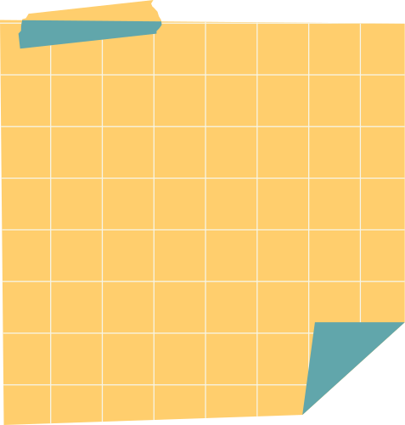

01
NỘI DUNG BÀI HỌC
Tọa độ của vectơ
02
Biểu thức tọa độ của các phép toán vectơ

Slide 6
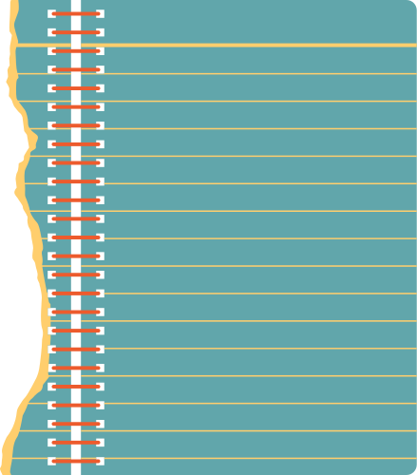
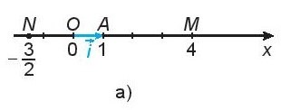

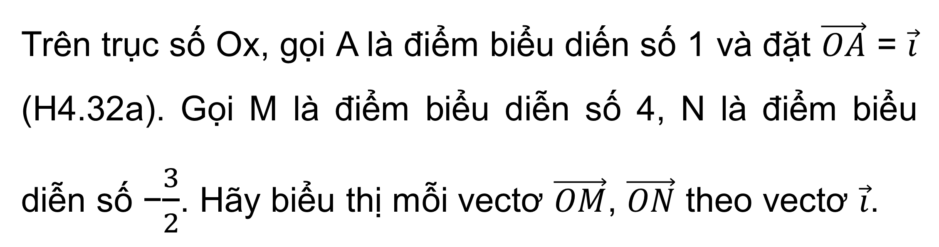
TIẾT 1: TỌA ĐỘ CỦA VECTƠ VÀ BIỂU THỨC TỌA ĐỘ CỦA CÁC PHÉP TOÁN
1. Tọa độ của vectơ
Trên trục số Ox, gọi A là điểm biểu diến số 1 và đặt $\vec{OA}$ = $\vec{i}$ (H4.32a). Gọi M là điểm biểu diễn số 4, N là điểm biểu diễn số −$\frac{3}{2}$. Hãy biểu thị mỗi vectơ $\vec{OM}$, $\vec{ON}$ theo vectơ $\vec{i}$.
HĐ1

Slide 7



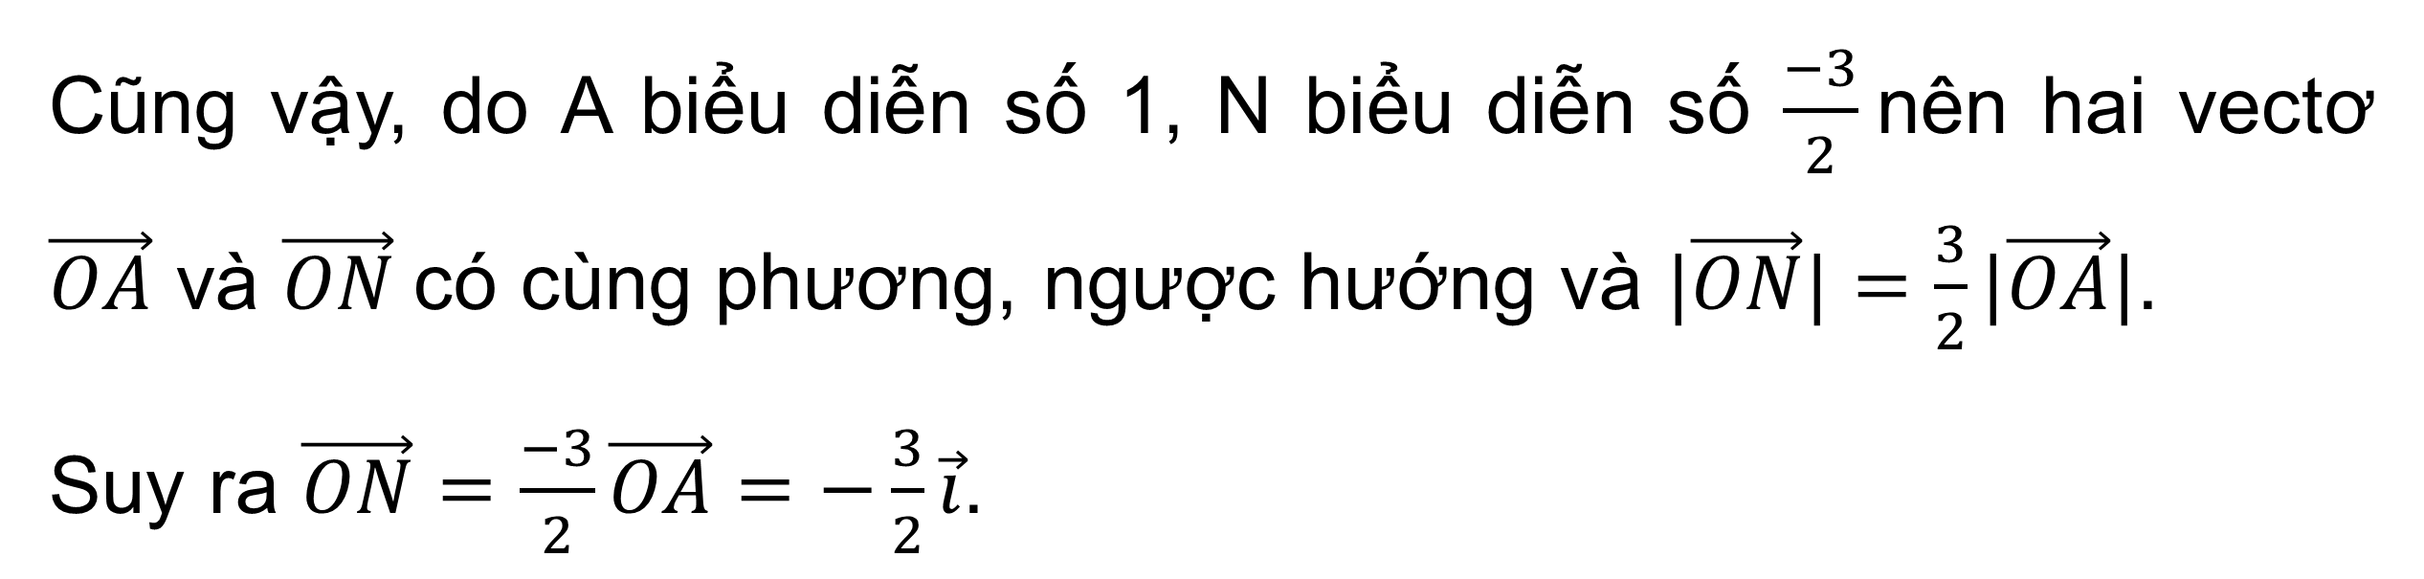
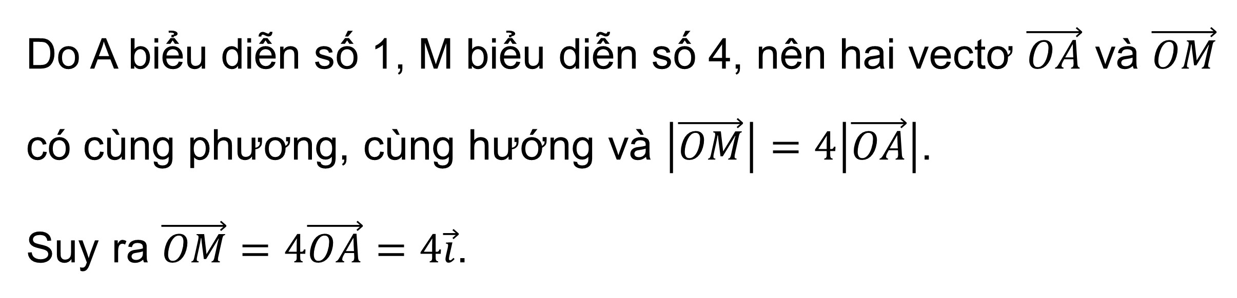
Giải
Do A biểu diễn số 1, M biểu diễn số 4, nên hai vectơ $\vec{OA}$ và $\vec{OM}$ có cùng phương, cùng hướng và $\left|\vec{OM}\right|=4\left|\vec{OA}\right|$.
Suy ra $\vec{OM}=4\vec{OA}=4\vec{i}$.
Cũng vậy, do A biểu diễn số 1, N biểu diễn số $\frac{−3}{2}$nên hai vectơ $\vec{OA}$ và $\vec{ON}$có cùng phương, ngược hướng và $|\vec{ON}|=\frac{3}{2}|\vec{OA}|$.
Suy ra $\vec{ON}=\frac{−3}{2}\vec{OA}=−\frac{3}{2}\vec{i}$.

Slide 8




Trục tọa độ (còn gọi là trục, hay trục số) là một đường thẳng mà trên đó đã xác định một điểm O và một vectơ $\vec{i}$ có độ dài bằng 1.
Điểm O gọi là gốc tọa độ, vectơ $\vec{i}$ gọi là vectơ đơn vị của trục. Điểm M trên trục biểu diễn số x_{o} nếu $\vec{OM}=x_{o}\vec{i}$.
O
M
•
0
$$\vec{i}$$
1
x₀
x

Slide 9

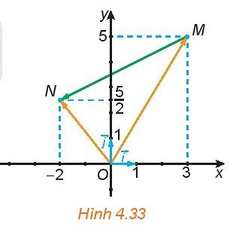


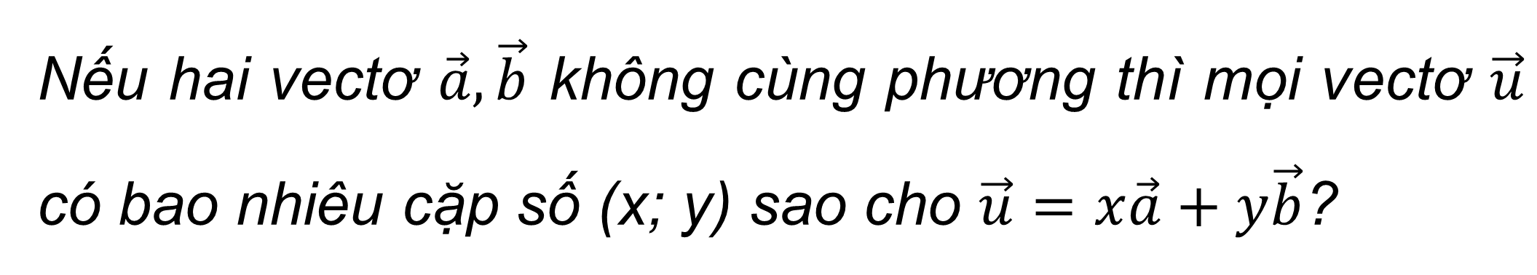
Thảo luận nhóm đôi, hoàn thành HĐ2.
HĐ2
Trong Hình 4.33:
a) Hãy biểu thị mỗi vectơ $\vec{OM}$, $\vec{ON}$ theo các vectơ $\vec{i}$; $\vec{j}$.
b) Hãy biểu thị vectơ $\vec{MN}$ theo các vectơ $\vec{OM}$, $\vec{ON}$, từ đó biểu thị vectơ $\vec{MN}$ theo các vectơ $\vec{i}$; $\vec{j}$.
Nếu hai vectơ $\vec{a},\vec{b}$ không cùng phương thì mọi vectơ $\vec{u}$ có bao nhiêu cặp số (x; y) sao cho $\vec{u}=x\vec{a}+y\vec{b}$?

Slide 10

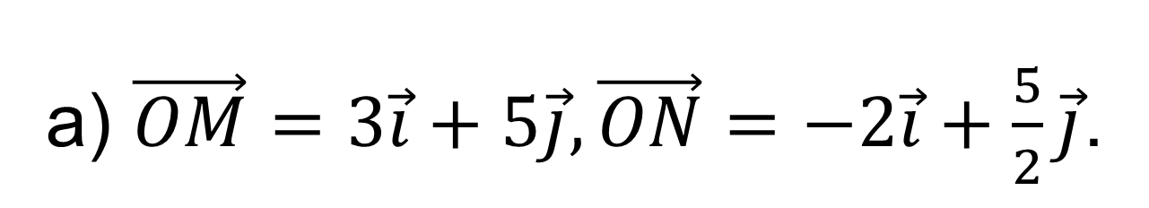
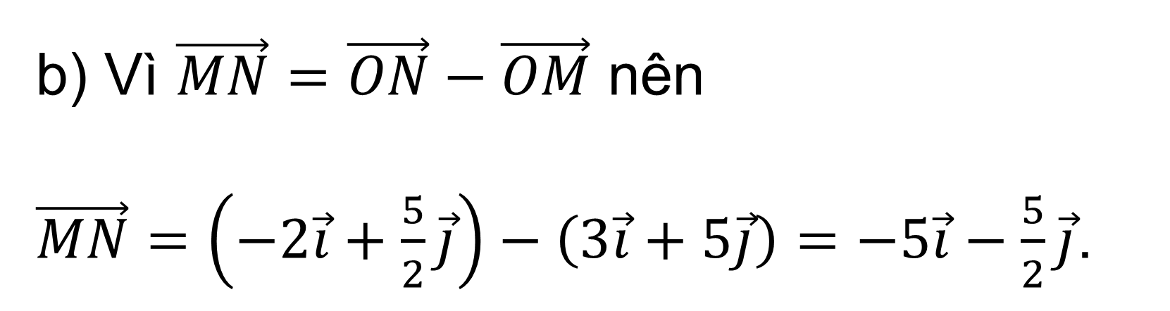
Giải
a) $\vec{OM}=3\vec{i}+5\vec{j},\vec{ON}=−2\vec{i}+\frac{5}{2}\vec{j}$.
b) Vì $\vec{MN}=\vec{ON}−\vec{OM}$ nên
$\vec{MN}=\left(−2\vec{i}+\frac{5}{2}\vec{j}\right)−\left(3\vec{i}+5\vec{j}\right)=−5\vec{i}−\frac{5}{2}\vec{j}$.

Slide 11
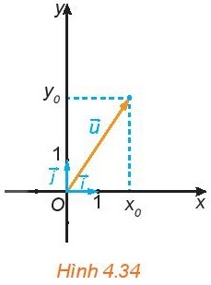
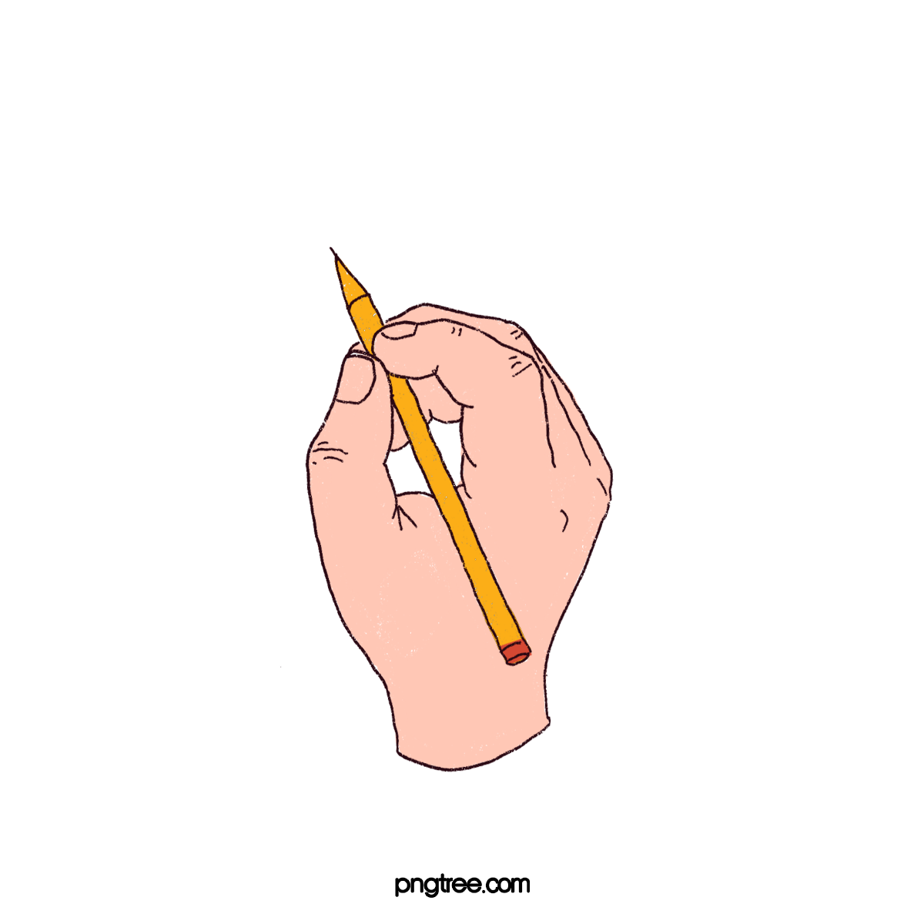

KẾT LUẬN
Trên mặt phẳng với một đơn vị đo độ dài cho trước, xét hai trục Ox, Oy có chung gốc O và vuông góc với nhau. Kí hiệu vectơ đơn vị của trục Ox là $\vec{i}$, vectơ đơn vị của trục Oy là $\vec{j}$. Hệ gồm hai trục Ox, Oy như vậy được gọi là hệ trục tọa độ Oxy. Điểm O gọi là gốc tọa độ, trục Ox được gọi là hệ trục hoành, trục Oy gọi là trục tung.
Mặt phẳng chứa hệ trục tọa độ Oxy gọi là mặt phẳng tọa độ Oxy hay mặt phẳng Oxy.

Slide 12

KẾT LUẬN
Với mỗi vectơ $\vec{u}$trên mặt phẳng Oxy, có duy nhất cặp số $(x_{o};y_{o})$ sao cho $\vec{u}=x_{o}\vec{i}+y_{o}\vec{j}$.
Ta nói vectơ $\vec{u}$ có tọa độ $(x_{o};y_{o})$ và viết $\vec{u}=(x_{o};y_{o})$ hay $\vec{u}(x_{o};y_{o})$. Các số $x_{o},y_{o}$ tương ứng được gọi là hoành độ, tung độ của $\vec{u}$.

Slide 13



Theo định nghĩa tọa độ vectơ vừa nêu, hai vectơ bằng nhau khi nào?
Hai vectơ bằng nhau khi và chỉ khi chúng có cùng tọa độ.
$$\vec{u}(x;y)=\vec{v}(x′;y′)⇔\left\{\begin{aligned}&x=x′ \\ &y=y′\end{aligned}\right.$$

Slide 14

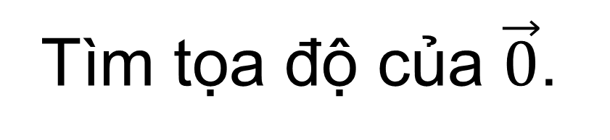
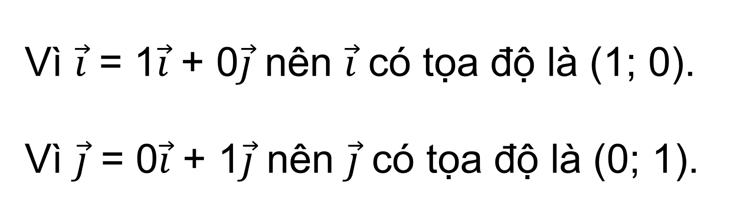
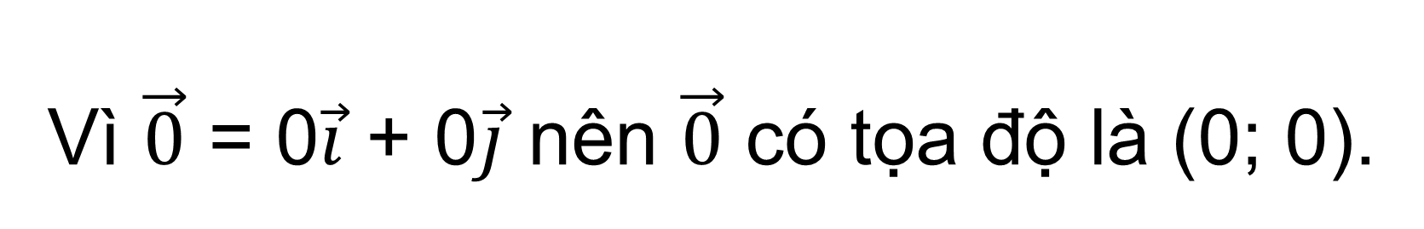
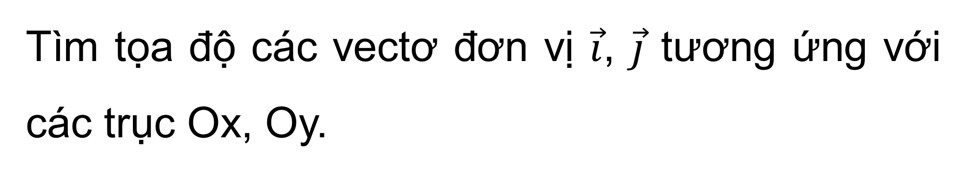
Tìm tọa độ các vectơ đơn vị $\vec{i}$, $\vec{j}$ tương ứng với các trục Ox, Oy.
Ví dụ 1
Vì $\vec{i}$ = 1$\vec{i}$ + 0$\vec{j}$ nên $\vec{i}$ có tọa độ là (1; 0).
Vì $\vec{j}$ = 0$\vec{i}$ + 1$\vec{j}$ nên $\vec{j}$ có tọa độ là (0; 1).
Giải
Luyện tập 1
Vì $\vec{0}$ = 0$\vec{i}$ + 0$\vec{j}$ nên $\vec{0}$ có tọa độ là (0; 0).

Slide 15



2. Biểu thức tọa độ của các phép toán vectơ
Hoàn thành HĐ3 theo nhóm đôi
Trong mặt phẳng tọa độ Oxy, cho $\vec{u}$ = (2; -3), $\vec{v}$ = (4; 1), $\vec{a}$ = (8; -12).
a) Hãy biểu thị mỗi vectơ $\vec{u}$, $\vec{v}$, $\vec{a}$ theo các vectơ $\vec{i}$, $\vec{j}$.
b) Tìm tọa độ của các vectơ $\vec{u}$ + $\vec{v}$, 4$\vec{u}$.
c) Tìm mối liên hệ giữa hai vectơ $\vec{u}$, $\vec{a}$.
HĐ3

Slide 16


Giải
a) $\vec{u}=2\vec{i}−3\vec{j},\vec{v}=4\vec{i}+\vec{j},\vec{a}=8\vec{i}−12\vec{j}$.
b) Vì $\vec{u}+\vec{v}=(2\vec{i}−3\vec{j})+(4\vec{i}+\vec{j})=6\vec{i}−2\vec{j}$ nên $\vec{u}+\vec{v}=(6;−2)$.
Vì $\vec{u}=2\vec{i}−3\vec{j}$ nên $4\vec{u}=8\vec{i}−12\vec{j}$.
Suy ra $4\vec{u}=(8;12)$.
c) Vì $\vec{a}=8\vec{i}−12\vec{j}=4(2\vec{i}−3\vec{j})$ và $\vec{u}=2\vec{i}−3\vec{j}$ nên $\vec{a}=4\vec{u}$.

Slide 17





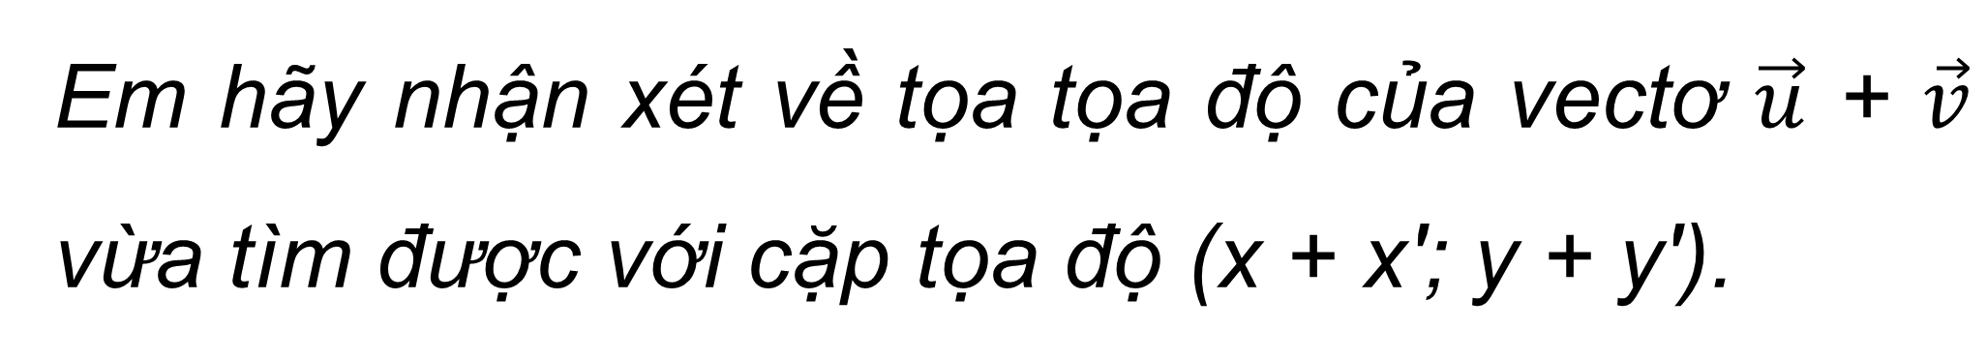
Em hãy nhận xét về tọa tọa độ của vectơ $\vec{u}$ + $\vec{v}$ vừa tìm được với cặp tọa độ (x + x'; y + y').
KẾT LUẬN
Cho hai vectơ $\vec{u}=(x;y)$ và $\vec{v}=(x′;y′)$. Khi đó:
$$\vec{u}+\vec{v}=(x+x′;y+y′)$$
$$\vec{u}−\vec{v}=(x−x′;y−y′)$$
$k\vec{u}=(kx;ky)$ với $k∈ℝ$.

Slide 18

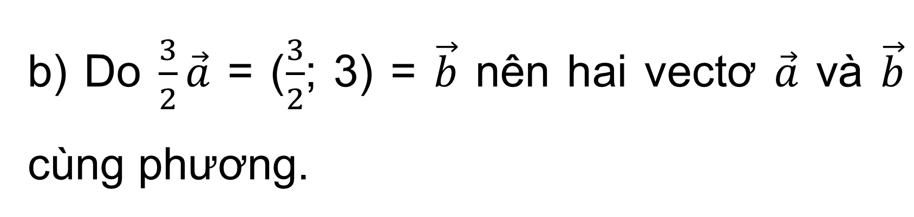
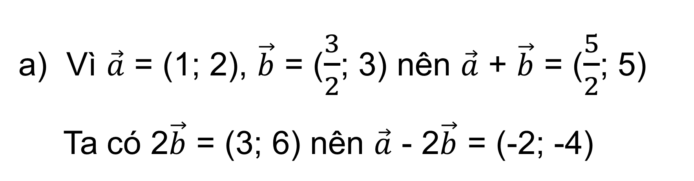
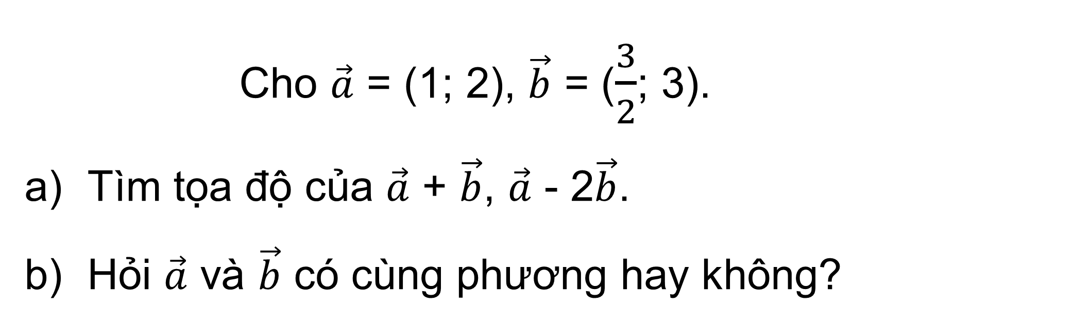
Cho $\vec{a}$ = (1; 2), $\vec{b}$ = ($\frac{3}{2}$; 3).
Tìm tọa độ của $\vec{a}$ + $\vec{b}$, $\vec{a}$ - 2$\vec{b}$.
Hỏi $\vec{a}$ và $\vec{b}$ có cùng phương hay không?
Ví dụ 2
Vì $\vec{a}$ = (1; 2), $\vec{b}$ = ($\frac{3}{2}$; 3) nên $\vec{a}$ + $\vec{b}$ = ($\frac{5}{2}$; 5)
Ta có 2$\vec{b}$ = (3; 6) nên $\vec{a}$ - 2$\vec{b}$ = (-2; -4)
Giải
b) Do $\frac{3}{2}\vec{a}$ = ($\frac{3}{2}$; 3) = $\vec{b}$ nên hai vectơ $\vec{a}$ và $\vec{b}$ cùng phương.

Slide 19


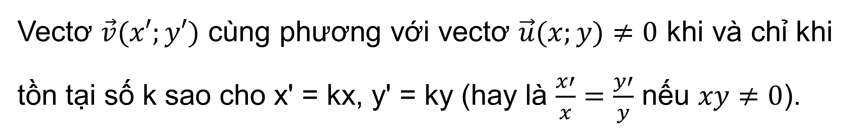
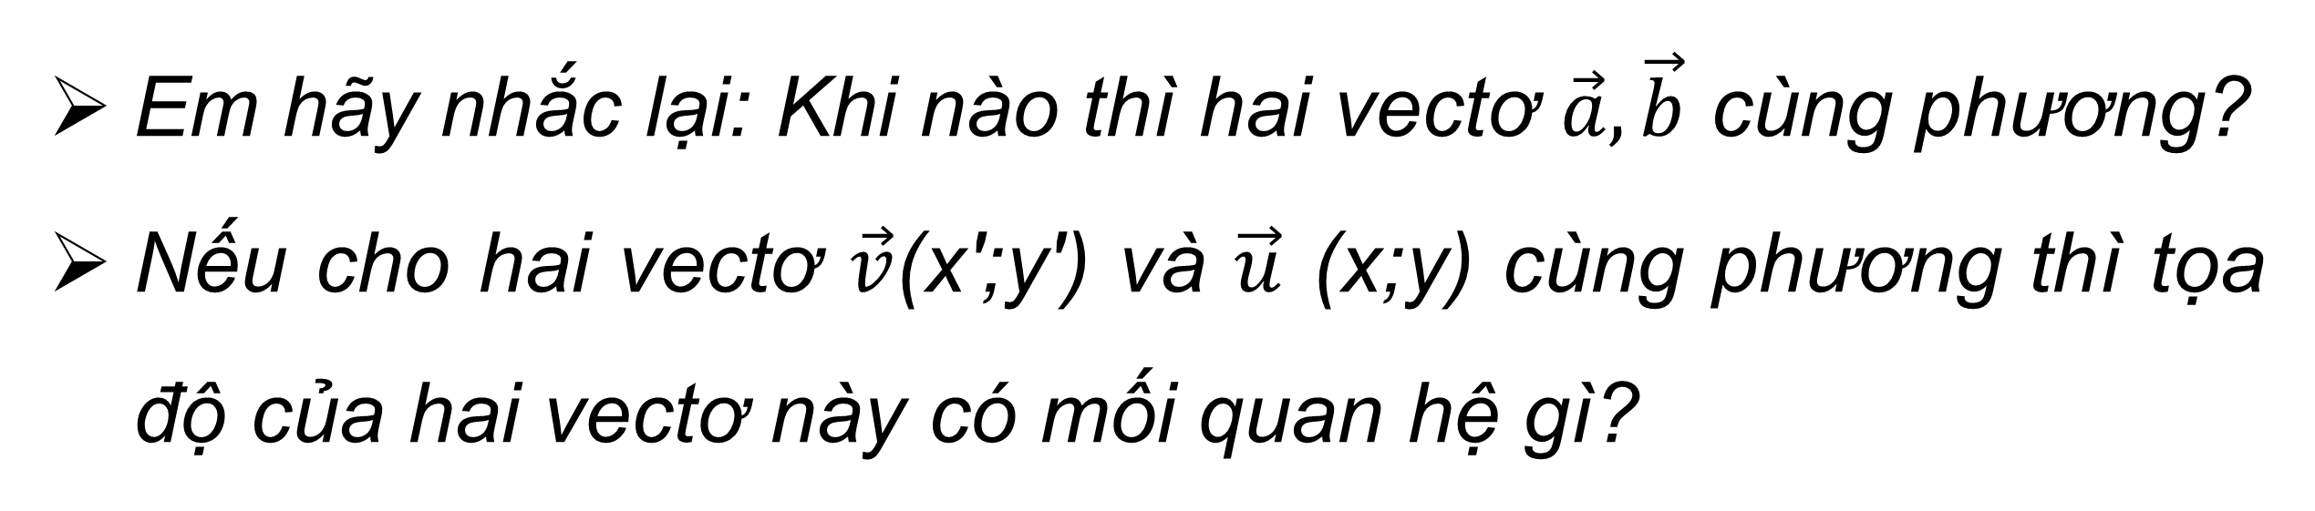
Em hãy nhắc lại: Khi nào thì hai vectơ $\vec{a},\vec{b}$ cùng phương?
Nếu cho hai vectơ $\vec{v}$(x';y') và $\vec{u}$ (x;y) cùng phương thì tọa độ của hai vectơ này có mối quan hệ gì?
Nhận xét
Vectơ $\vec{v}(x′;y′)$ cùng phương với vectơ $\vec{u}(x;y)≠0$ khi và chỉ khi tồn tại số k sao cho x' = kx, y' = ky (hay là $\frac{x′}{x}=\frac{y′}{y}$ nếu $xy≠0$).

Slide 20

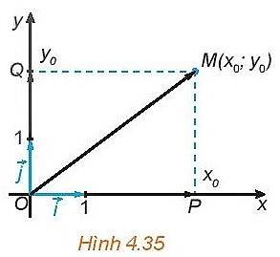

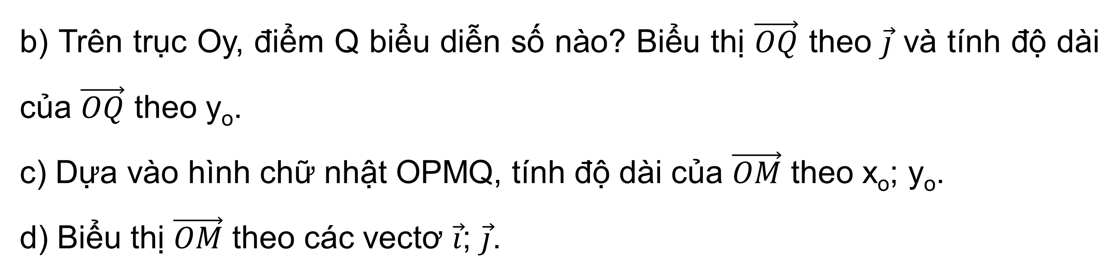
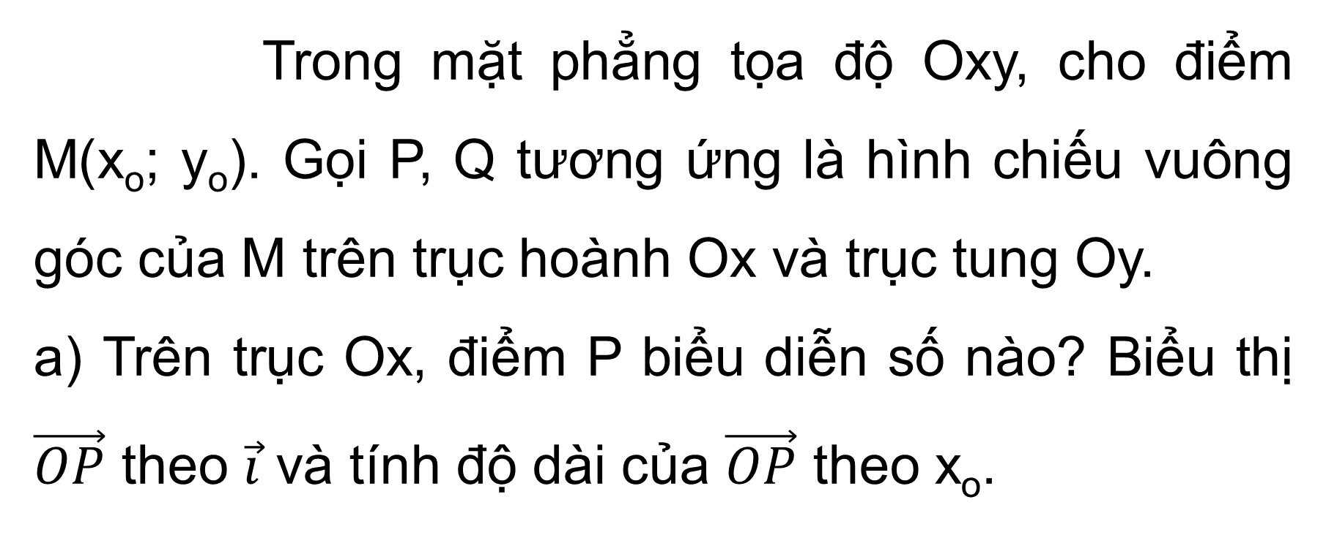
Hoàn thành HĐ4 theo nhóm 4
HĐ4
Trong mặt phẳng tọa độ Oxy, cho điểm M(x_{o}; y_{o}). Gọi P, Q tương ứng là hình chiếu vuông góc của M trên trục hoành Ox và trục tung Oy.
a) Trên trục Ox, điểm P biểu diễn số nào? Biểu thị $\vec{OP}$ theo $\vec{i}$ và tính độ dài của $\vec{OP}$ theo x_{o}.
b) Trên trục Oy, điểm Q biểu diễn số nào? Biểu thị $\vec{OQ}$ theo $\vec{j}$ và tính độ dài của $\vec{OQ}$ theo y_{o}.
c) Dựa vào hình chữ nhật OPMQ, tính độ dài của $\vec{OM}$ theo x_{o}; y_{o}.
d) Biểu thị $\vec{OM}$ theo các vectơ $\vec{i}$; $\vec{j}$.

Slide 21
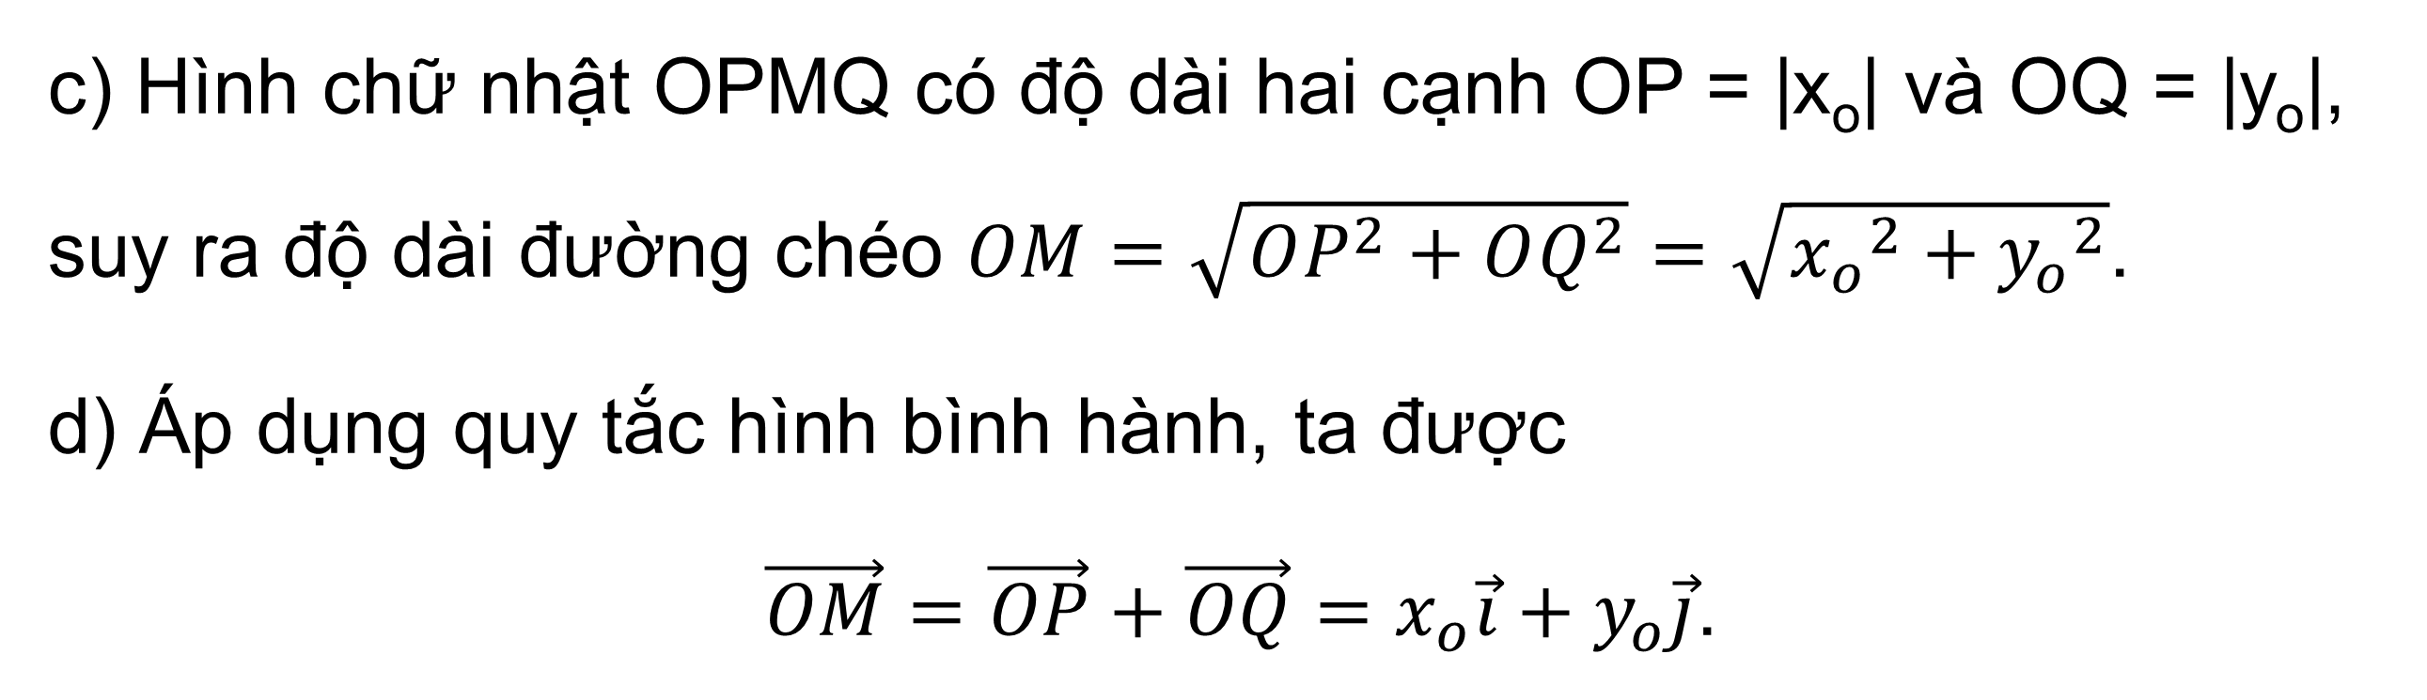
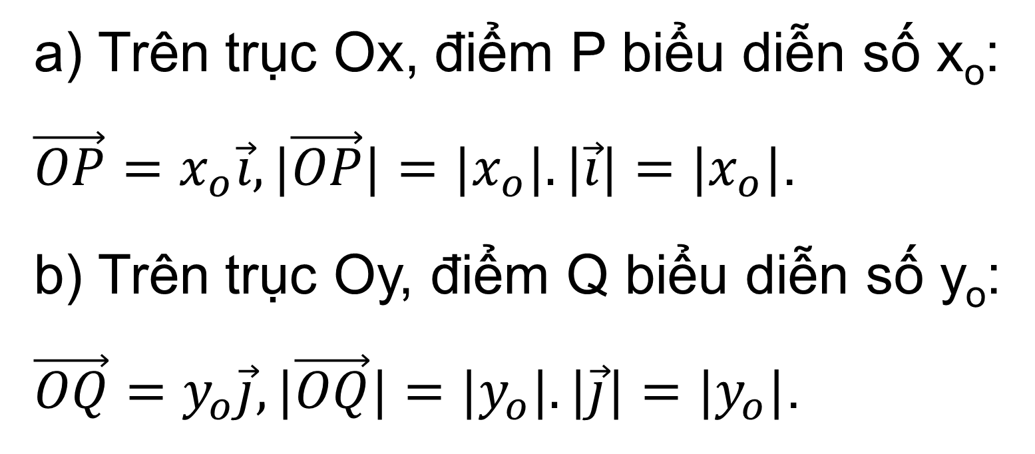
Giải
a) Trên trục Ox, điểm P biểu diễn số x_{o}:
$\vec{OP}=x_{o}\vec{i},|\vec{OP}|=|x_{o}|.|\vec{i}|=|x_{o}|$.
b) Trên trục Oy, điểm Q biểu diễn số y_{o}:
$\vec{OQ}=y_{o}\vec{j},|\vec{OQ}|=|y_{o}|.|\vec{j}|=|y_{o}|$.
c) Hình chữ nhật OPMQ có độ dài hai cạnh OP = |x_{o}| và OQ = |y_{o}|, suy ra độ dài đường chéo $OM=\sqrt{OP^{2}+OQ^{2}}=\sqrt{{x_{o}}^{2}+{y_{o}}^{2}}$.
d) Áp dụng quy tắc hình bình hành, ta được
$\vec{OM}=\vec{OP}+\vec{OQ}=x_{o}\vec{i}+y_{o}\vec{j}$.

Slide 22
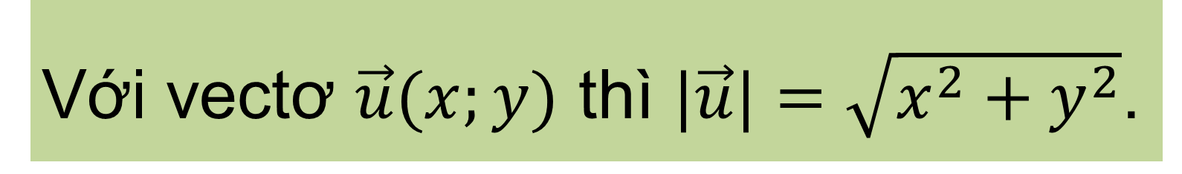
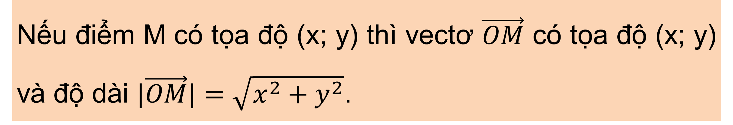
Em nêu khái quát cách tính độ dài của vectơ $\vec{u}=(x;y)$.
KẾT LUẬN:
Nếu điểm M có tọa độ (x; y) thì vectơ $\vec{OM}$ có tọa độ (x; y) và độ dài $|\vec{OM}|=\sqrt{x^{2}+y^{2}}$.
Nhận xét:
Với vectơ $\vec{u}(x;y)$ thì $|\vec{u}|=\sqrt{x^{2}+y^{2}}$.

Slide 23

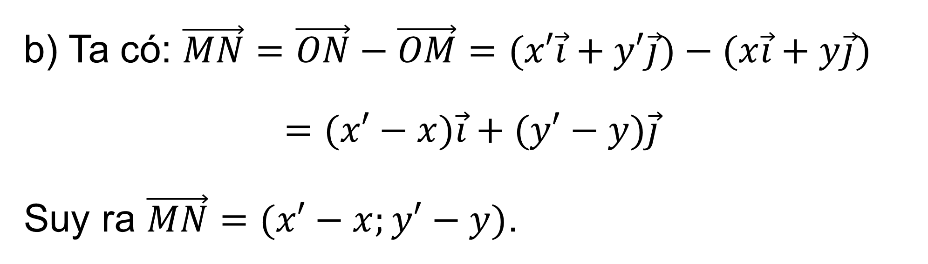
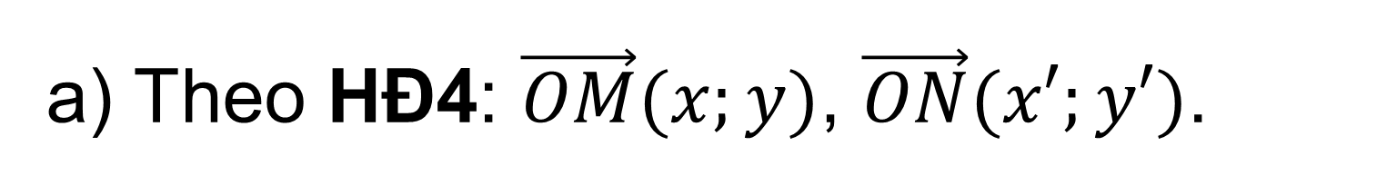
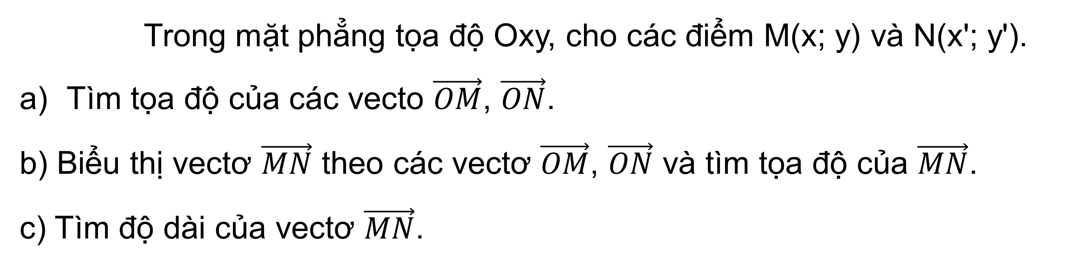
HĐ5
Trong mặt phẳng tọa độ Oxy, cho các điểm M(x; y) và N(x'; y').
Tìm tọa độ của các vecto $\vec{OM}$, $\vec{ON}$.
b) Biểu thị vectơ $\vec{MN}$ theo các vectơ $\vec{OM}$, $\vec{ON}$ và tìm tọa độ của $\vec{MN}$.
c) Tìm độ dài của vectơ $\vec{MN}$.
a) Theo HĐ4: $\vec{OM}(x;y)$, $\vec{ON}(x′;y′)$.
Giải
b) Ta có: $\vec{MN}=\vec{ON}−\vec{OM}=(x′\vec{i}+y′\vec{j})−(x\vec{i}+y\vec{j})$
$$=(x′−x)\vec{i}+(y′−y)\vec{j}$$
Suy ra $\vec{MN}=(x′−x;y′−y)$.

Slide 24
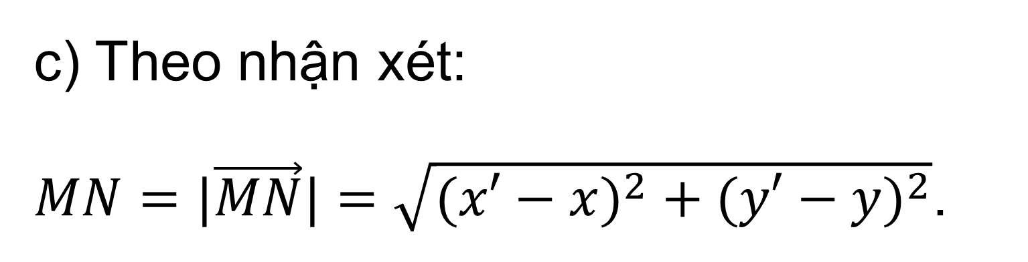
HĐ5
Trong mặt phẳng tọa độ Oxy, cho các điểm M(x; y) và N(x'; y').
Tìm tọa độ của các vecto $\vec{OM}$, $\vec{ON}$.
b) Biểu thị vectơ $\vec{MN}$ theo các vectơ $\vec{OM}$, $\vec{ON}$ và tìm tọa độ của $\vec{MN}$.
c) Tìm độ dài của vectơ $\vec{MN}$.
c) Theo nhận xét:
$MN=|\vec{MN}|=\sqrt{(x′−x)^{2}+(y′−y)^{2}}$.
Giải

Slide 25
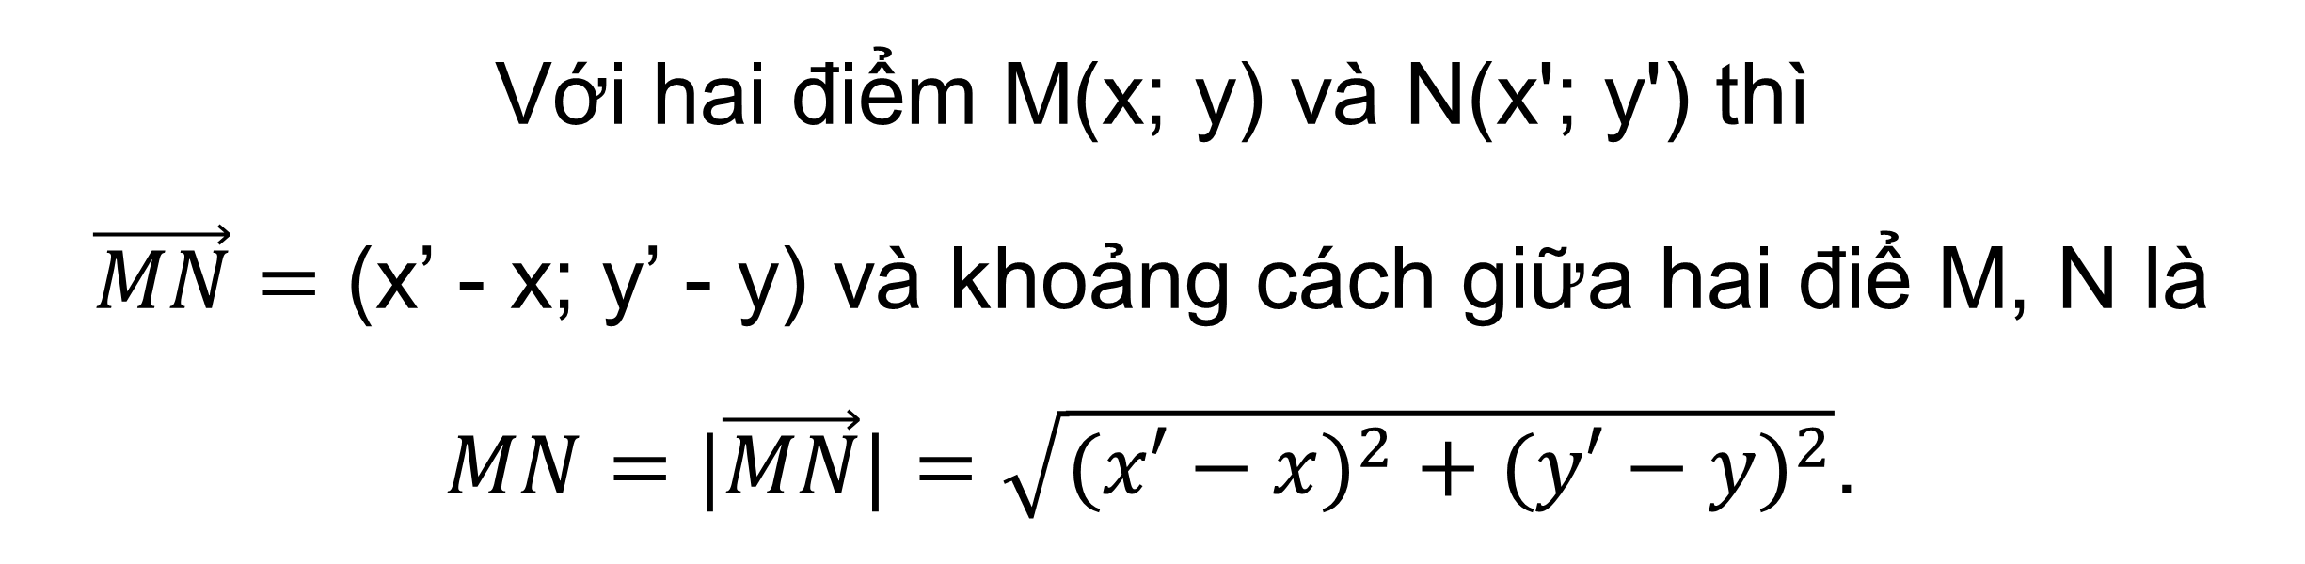
KẾT LUẬN
Với hai điểm M(x; y) và N(x'; y') thì
$\vec{MN}=$ (x’ - x; y’ - y) và khoảng cách giữa hai điể M, N là $MN=|\vec{MN}|=\sqrt{(x′−x)^{2}+(y′−y)^{2}}$.

Slide 26


TIẾT 2: VÍ DỤ VÀ LUYỆN TẬP
Trong mặt phẳng tọa độ Oxy, cho ba điểm A(1; -2), B(3; 2), C(7; 4).
Tìm tọa độ của các vectơ $\vec{AB}$, $\vec{BC}$. So sánh khoảng cách từ B tới A và C.
Ba điểm A, B, C có thẳng hàng hay không?
Tìm điểm D(x; y) để ABCD là một hình thoi.
Ví dụ 3

Slide 27


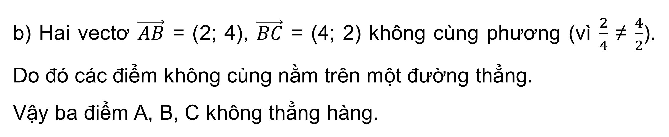
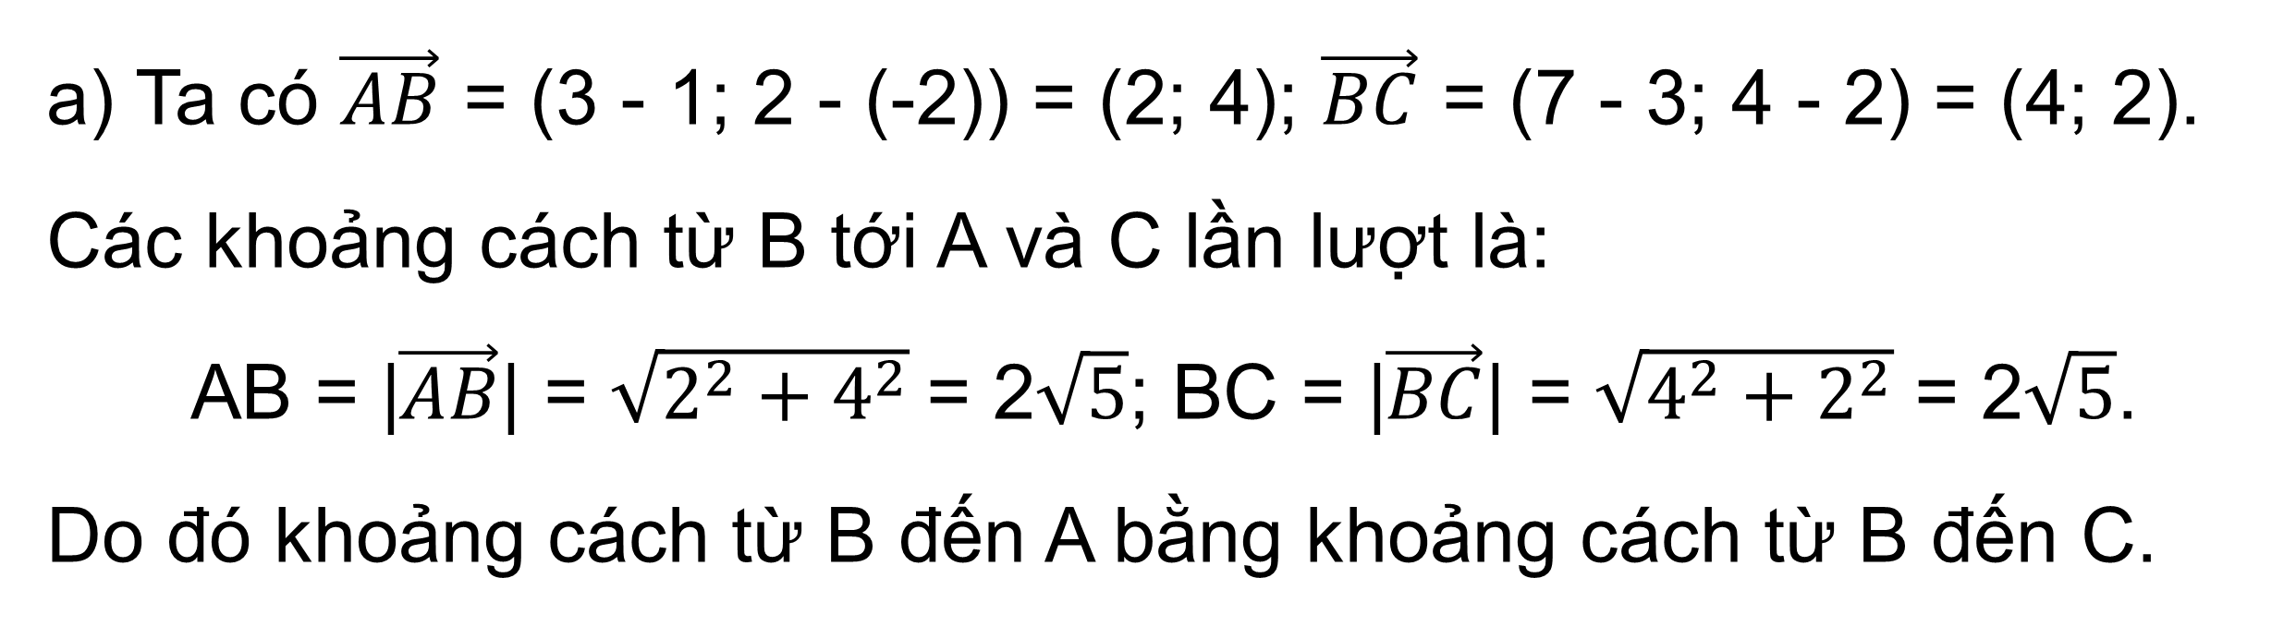
Giải
a) Ta có $\vec{AB}$ = (3 - 1; 2 - (-2)) = (2; 4); $\vec{BC}$ = (7 - 3; 4 - 2) = (4; 2).
Các khoảng cách từ B tới A và C lần lượt là:
AB = |$\vec{AB}$| = $\sqrt{2^{2}+4^{2}}$= 2$\sqrt{5}$; BC = |$\vec{BC}$| = $\sqrt{4^{2}+2^{2}}$ = 2$\sqrt{5}$.
Do đó khoảng cách từ B đến A bằng khoảng cách từ B đến C.
b) Hai vectơ $\vec{AB}$ = (2; 4), $\vec{BC}$ = (4; 2) không cùng phương (vì $\frac{2}{4}$ ≠ $\frac{4}{2}$). Do đó các điểm không cùng nằm trên một đường thẳng.
Vậy ba điểm A, B, C không thẳng hàng.

Slide 28

Giải
c) Các điểm A, B, C không thẳng hàng và BA = BC nên ABCD là một hình thoi khi và chỉ khi $\vec{AD}$ = $\vec{BC}$.
Do $\vec{AD}$ = (x - 1; y + 2), $\vec{BC}$ = (4; 2) nên
$\vec{AD}$ = $\vec{BC}$ $⟺$ $\left\{\begin{aligned}x −1=4 \\ y+2=2\end{aligned}\right.$ $⇔$ $\left\{\begin{aligned}x=5 \\ y=0\end{aligned}\right.$
Vậy điểm cần tìm là D(5; 0).
B
C
A
D

Slide 29


Luyện tập 2
Trong mặt phẳng tọa độ Oxy, cho hai điểm A(2; 1), B(3; 3).
a) Các điểm O, A, B có thẳng hàng hay không?
b) Tìm điểm M(x; y) để OABM là một hình bình hành.
a) Hai vectơ $\vec{OA}=(2;1)$ và $\vec{OB}=(3;3)$ không cùng phương (vì $\frac{2}{3}≠\frac{1}{3}$). Do đó các điểm A, B, O không cùng nằm trên một đường thẳng. Vậy chúng không thẳng hàng.
Giải

Slide 30

Luyện tập 2
Trong mặt phẳng tọa độ Oxy, cho hai điểm A(2; 1), B(3; 3).
a) Các điểm O, A, B có thẳng hàng hay không?
b) Tìm điểm M(x; y) để OABM là một hình bình hành.
b) OABM là một hình bình hành khi và chỉ khi $\vec{OA}=\vec{MB}$
Ta có: $\vec{OA}(2;1)$ và $\vec{MB}(3−x;3−y)$
$\vec{OA}=\vec{MB}⇔\left\{\begin{aligned}&3−x=2 \\ &3−y=1\end{aligned}\right.⇔x=1;y=2$.
Vậy điểm cần tìm là M(1; 2).
Giải

Slide 31

Ví dụ 4
Trong mặt phẳng tọa độ Oxy, cho ba điểm không thẳng hàng: A(1; 3), B(-2; 6), C(5; 1).
Tìm tọa độ trung điểm I của đoạn thẳng AB.
Tìm tọa độ trọng tâm G của tam giác ABC.
Giải
A
I
B
•
a) Điểm I(x; y) là trung điểm của đoạn thẳng AB khi và chỉ khi $\vec{IA}$ + $\vec{IB}$ = $\vec{0}$
Mặt khác $\vec{IA}$ = (1-x; 3-y), $\vec{IB}$ = (-2-x; 6-y), $\vec{IA}$ + $\vec{IB}$ = (-1-2x; 9-2y)

Slide 32


Do đó, $\vec{IA}$ + $\vec{IB}$ = $\vec{0}$ $⇔$ $\left\{\begin{aligned}1 −2x=0 \\ 9−2y=0\end{aligned}\right.$ $⇔$ $\left\{\begin{aligned}x=−\frac{1}{2} \\ y= \frac{9}{2} \end{aligned}\right.$
Vậy I $\left(−\frac{1}{2};\frac{9}{2}\right)$
b) Điểm G(x; y) là trọng tâm của tam giác ABC khi và chỉ khi $\vec{GA}$ + $\vec{GB}$ + $\vec{GC}$ = $\vec{0}$ (*)
Mặt khác $\vec{GA}$ = (1-x; 3-y), $\vec{GB}$ = (-2-x; 6-y), $\vec{GC}$ = (5-x; 1-y)
$\vec{GA}$ + $\vec{GB}$ + $\vec{GC}$ = (4 - 3x; 10 - 3y)
Do đó (*) tương đương với $\left\{\begin{aligned}4−3x=0 \\ 10−3y=0\end{aligned}\right.$ $⇔$ $\left\{\begin{aligned}x=\frac{4}{3} \\ y= \frac{10}{3} \end{aligned}\right.$
Vậy G $\left(\frac{4}{3}; \frac{10}{3}\right)$

Slide 33




Em hãy nêu hệ thức liên hệ khi M là trung điểm của AB. Viết tọa độ của hai vectơ $\vec{MA},\vec{MB}$ và hệ thức liên hệ giữa chúng, rồi giải hệ phương trình vừa tìm được.
Tương tự với điểm G là trọng tâm tam giác ABC.
Trung điểm M của đoạn thẳng AB có tọa độ là $\left(\frac{x_{A}+x_{B}}{2};\frac{y_{A}+y_{B}}{2}\right)$.
Trọng tâm G của tam giác ABC có tọa độ là
$\left(\frac{x_{A}+x_{B}+x_{C}}{3};\frac{y_{A}+y_{B}+y_{C}}{3}\right)$.
Chú ý

Slide 34

TIẾT 3: VẬN DỤNG VÀ BÀI TẬP
HS thảo luận nhóm đôi, hoàn thành Vận dụng.
Vận dụng
Từ thông tin dự báo bão được đưa ra ở đầu bài học, hãy xác định tọa độ vị trí M của tâm bão tại thời điểm 9 giờ trong khoảng thời gian 12 giờ của dự báo.
Trong 12 giờ, tâm bão chuyển động thẳng đều từ điểm A(13,8; 108,3) đến điểm B(14,1; 106,3). Suy ra $\vec{AB}=(0,3;−2)$.
Giải

Slide 35


Gọi M(x; y) là điểm ứng với vị trí tâm bão tại thời điểm 9 giờ. Khi đó $\vec{AM}=(x−13,8;y−108,3)$ và $\vec{AM}=\frac{9}{12}\vec{AB}$ hay $4\vec{AM}=3\vec{AB}$.
Từ đó ta có hệ phương trình
$$\left\{\begin{aligned}&4(x−13,8)=3.0,3 \\ &4(y−108,3)=3.(−2)\end{aligned}\right.$$
Giải hệ ta được x = 108,525 và y = 106,8.

Slide 36

LUYỆN TẬP
Bài 4.16 (SGK-tr65): Trong mặt phẳng tọa độ Oxy, cho các điểm M(1; 3), N(4; 2).
a) Tính độ dài của các đoạn thẳng OM, ON, MN.
b) Chứng minh rằng tam giác OMN vuông cân.
a) $OM=\sqrt{10},ON=\sqrt{20},MN=\sqrt{10}$.
b) Do $OM^{2}+MN^{2}=ON^{2}$ nên tam giác OMN vuông tại M. Do OM = MN nên tam giác OMN vuông cân tại M.
Giải

Slide 37


Bài 4.17 (SGK-tr5): Trong mặt phẳng tọa độ Oxy, cho các vectơ $\vec{a}$ = 3$\vec{i}$ − 2$\vec{j}$, $\vec{b}$ = (4;−1) và các điểm M(-3; 6), N(3; -3).
a) Tìm mối liên hệ giữa các vectơ $\vec{MN}$ và 2$\vec{a}$ − $\vec{b}$.
b) Các điểm O, M, N có thẳng hàng hay không?
c) Tìm điểm P(x; y) để OMNP là một hình bình hành.
a) Do $\vec{a}=3\vec{i}−2\vec{j}$ nên $\vec{a}=(3;2)⇒2\vec{a}−\vec{b}=(2;−3)$.
Vì M(-3; 6), N(3; -3) nên $\vec{MN}(6;−9)$. Vì $\frac{6}{2}=3=\frac{−9}{−3}$ nên $\vec{MN}=3(2\vec{a}−\vec{b})$.
Giải

Slide 38

b) Từ giả thiết, suy ra $\vec{OM}=\left(−3;6\right)$ và $\vec{ON}=\left(3;−3\right)$. Do $\frac{−3}{3}=−1≠−2=\frac{6}{−3}$ nên hai vectơ $\vec{OM}$và $\vec{ON}$không cùng phương. Do đó O, M, N không thẳng hàng.
c) Giả sử tìm được điểm P sao cho OMNP là một hình bình hành. Khi đó $\vec{OP}= \vec{MN}=\left(−6;9\right).$ Suy ra điểm P(6; -9) là điểm cần tìm.

Slide 39

Bài 4.18 (SGK - tr65): Trong mặt phẳng tọa độ Oxy, cho các điểm A(1; 3), B(2; 4), C(-3; 2).
a) Hãy giải thích vì sao các điểm A, B, C không thẳng hàng.
b) Tìm tọa độ trung điểm M của đoạn thẳng AB.
c) Tìm tọa độ trọng tâm G của tam giác ABC.
d) Tìm điểm D(x; y) để O(0; 0) là trọng tâm của tam giác ABD.

Slide 40


Giải
Từ giả thiết suy ra $\vec{AB}=\left(1;1\right)$ và$\vec{CA}=\left(4;1\right)$
Vì $\frac{1}{4}≠\frac{1}{1}$nên các vectơ $\vec{AB}$và $\vec{CA}$ không cùng phương.
Suy ra A, B, C là ba đỉnh của một tam giác.
b) Gọi M(x; y) là trung điểm AB. Khi đó: $\left\{\begin{aligned}x=\frac{1+2}{2}=\frac{3}{2} \\ y=\frac{3+4}{2}=\frac{7}{2}\end{aligned}\right.$.
Vậy $M\left(\frac{3}{2};\frac{7}{2}\right)$.

Slide 41

c) Gọi G(x; y) là trọng tâm tam giác ABC.
Ta có: $\left\{\begin{aligned}x=\frac{1+2−3}{3}=0 \\ y=\frac{3+4+2}{3}=3\end{aligned}\right.$.
Vậy G(0; 3).
d) Điểm O(0; 0) là trọng tâm tam giác ABD, nên:
$$\left\{\begin{aligned}0=\frac{1+2+x}{3} \\ y=\frac{3+4+y}{3}\end{aligned}\right.⇔\left\{\begin{aligned}x=−3 \\ y= −7\end{aligned}\right.$$
Vậy điểm cần tìm D(-3; -7).

Slide 42



VẬN DỤNG
Bài 4.19 (SGK - tr65): Sự chuyển động của một tàu thủy được thể hiện trên một mặt phẳng tọa độ như sau:
Tàu khởi hành từ vị trí A(1;2) chuyển động thẳng đều với vận tốc (tính theo giờ) được biểu thị bởi vectơ $\vec{v}$ =(3; 4). Xác định vị trí của tàu (trên mặt phẳng tọa độ) tại thời điểm sau khi khởi hành 1,5 giờ.

Slide 43



Giải
Trên mặt phẳng tọa độ Oxy ta biểu diễn $\vec{v}$ bởi vectơ $\vec{OC}=(3;4)$. Gọi B(x; y) là điểm biểu diễn vị trí của tàu tại thời điểm sau khi khởi hành 1,5 giờ.
Khi đó do $\vec{AB}=1,5\vec{v}=1,5\vec{OC}$ nên
$$\left\{\begin{aligned}x−1=1,5.3=4,5 \\ y−2=1,5.4=6\end{aligned}⇒\left\{\begin{aligned}x=5,5 \\ y=8\end{aligned}\right.\right.$$
Vậy sau 1,5 giờ tàu đến vị trí điểm B(5,5; 8).

Slide 44

Bài 4.20 (SGK - tr65): Trong Hình 4.38, quân mã đang ở vị trí có tọa độ (1; 2). Hỏi sau một nước đi, quân mã có thể đến những vị trí nào?
Giải
Quân mã đi theo hình chữ L: hoặc tiến1 ô rồi sang trái (hoặc phải) 2 ô, hoặc tiến 2 ô rồi sang trái (hoặc phải I ô).
Quân mã không bị cản bởi bất cứ quân nào trên đường đi; chỉ bị cản khi ô đích đến là quân cờ cùng màu.

Slide 45
Bài 4.20 (SGK - tr65): Trong Hình 4.38, quân mã đang ở vị trí có tọa độ (1; 2). Hỏi sau một nước đi, quân mã có thể đến những vị trí nào?
Giải
Vậy quân mã ở ô (1; 2) trên bàn cờ được phép di chuyển tới những ô (0; 0), (2;0), (3; 1), (3; 3), (2; 4) và (0; 4).

Slide 46




TRÒ CHƠI TRẮC NGHIỆM
Câu 1: Cho hai điểm A và B nằm trên trục hoành có hoành độ lần lượt là -2 và 1. Tọa độ của vectơ $\vec{AB}$là:
A. -3
C. -1
B. 3
D. 1

Slide 47






Câu 2: Vectơ $\vec{a}=\left(−4; 0\right)$ được phân tích theo hai vectơ
đơn vị như thế nào?
A. . $\vec{a}=−4\vec{i}+\vec{j}$
C. $\vec{a}=−4\vec{j}$
B. $\vec{a}=−\vec{i}+4\vec{j}$
D. $\vec{a}=−4\vec{i}$

Slide 48

Câu 3: Trong hệ tọa độ Oxy, cho tam giác ABC có A(3; 5), B(1; 2), C(5; 2). Tìm tọa độ trọng tâm G của tam giác ABC.
A. G(3; 3)
C. G(9; 9)
B. $\left(\frac{9}{2}; \frac{9}{2}\right)$
D. G(-3; -3)

Slide 49

Câu 4: Cho tam giác ABC với A(3; -1), B(-4; 2), C(4; 3). Tìm D để ABCD là hình bình hành?
A. D(3; 6)
C. D(3; -6)
B. D(-3; 6)
D. D(-3; -6)

Slide 50
Câu 5: Trong mặt phẳng Oxy, cho A(m-1; -1), B(2; 2-2), C(m+3; 3). Tìm giá trị m để A, B, C là ba điểm thẳng hàng?
A. m = 1
C. m = 2
B. m = 3
D. m = 0

Slide 51


HƯỚNG DẪN VỀ NHÀ
Ôn tập kiến thức đã học
Hoàn thành bài tập trong SBT
Chuẩn bị trước Bài 11. Tích vô hướng của hai vectơ

Slide 52




CẢM ƠN CÁC EM
ĐÃ THEO DÕI BÀI GIẢNG!

